Slide 1
স্বাগতম

Slide 2
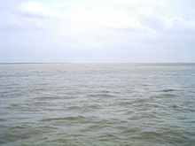
শিক্ষক পরিচিতিঃ
কাজী মেজবাহ উদ্দিন
সহকারি শিক্ষক
বাতিসা বালক সরকারি প্রাথমিক বিদ্যালয়।
চৌদ্দগ্রাম ,কুমিল্লা।

Slide 3
পাঠ পরিচিতিঃ বিষয়ঃ বাংলা শ্রেনীঃ ২য়
পাঠ শিরোনামঃ ছয় ঋতুর দেশ সময়ঃ ৪০ মিনিট
পাঠ্যাংশঃ বাংলা বছর---ভরপুর থাকে।

Slide 4
শিখনফলঃ
ক) ছবি দেখে গ্রীষ্ম ও বর্ষা ঋতু সনাক্ত করতে পারবে।
খ) প্রমিত উচ্চারণে পড়তে পারবে।
গ) গ্রীষ্ম ও বর্ষা ঋতু সম্পর্কে লিখতে পারবে।

Slide 5
পুর্ব জ্ঞান যাচাইঃ-

Slide 6
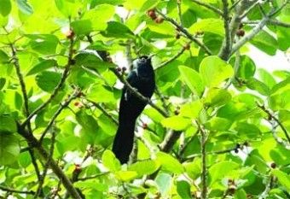
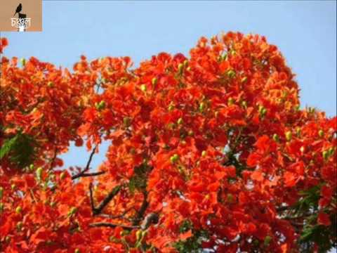
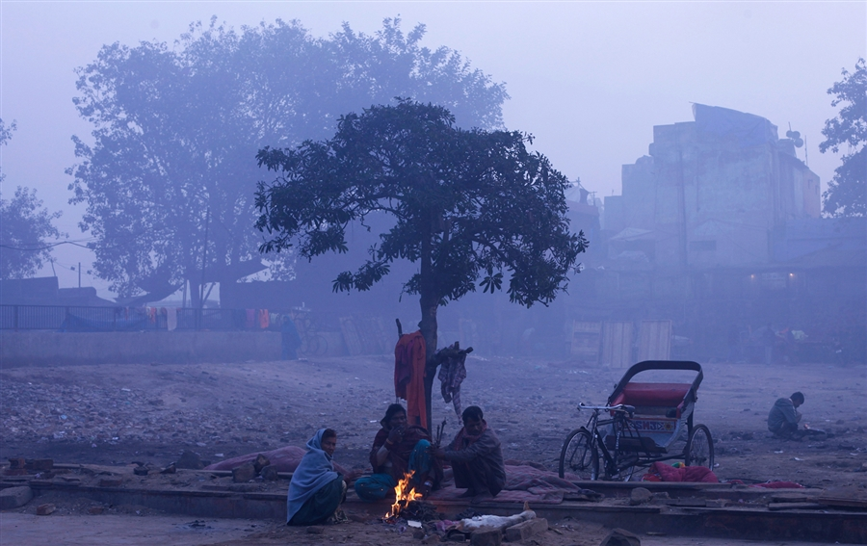
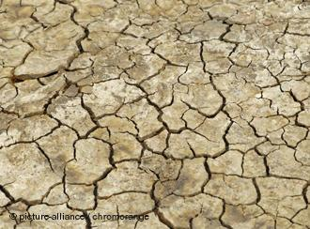
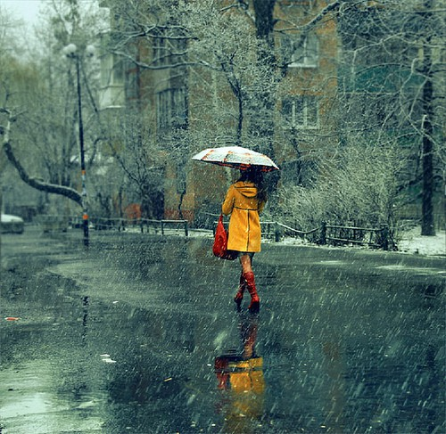

Slide 7
গ্রীষ্ম ও বর্ষা ঋতু

Slide 8
পাঠ উপস্থাপনঃ-

Slide 9
বাংলা বছরঃ-- বৈশাখ, জৈষ্ঠ্য, আষাঢ়, শ্রাবণ, ভাদ্র, আশ্বিন, কার্তিক,অগ্রহায়ন, পৌষ, মাঘ, ফাল্গুন, চৈত্র।

Slide 10
বৈশাখ ও জৈষ্ঠ্য মাস নিয়ে হয়– গ্রীষ্ম ঋতু
আষাঢ় ও শ্রাবন মাস নিয়ে হয়– বর্ষা ঋতু

Slide 11
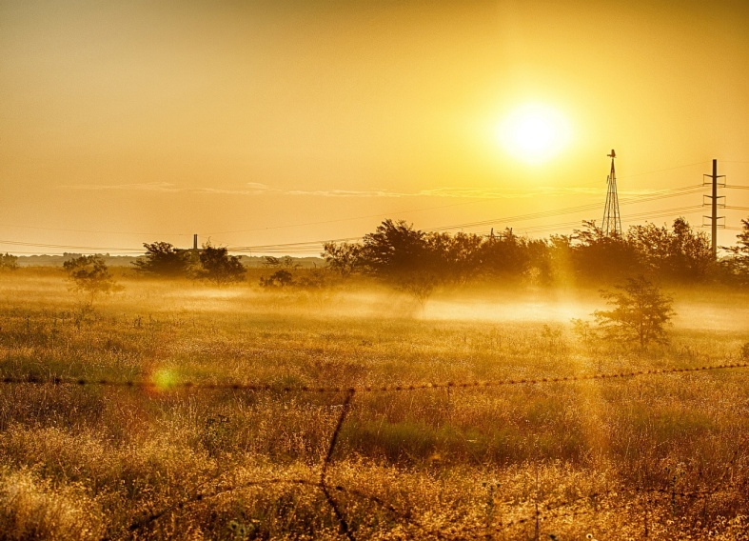
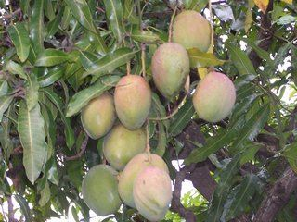
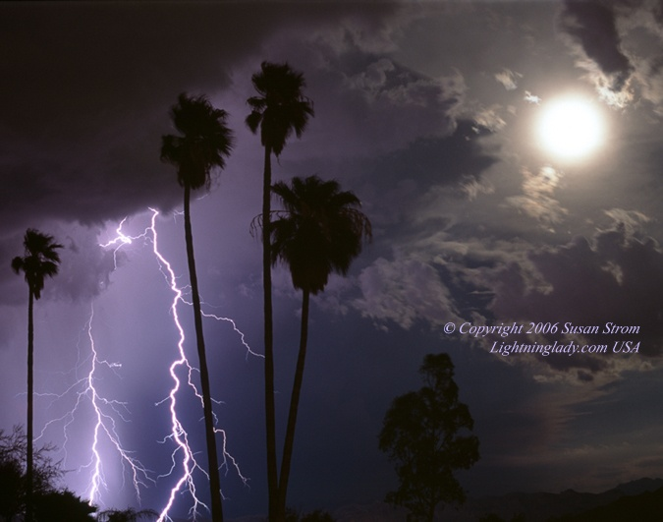
গ্রীষ্ম ঋতু

Slide 12
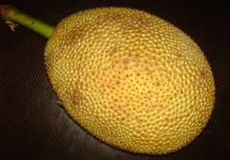
আম
কাঁঠাল

Slide 13
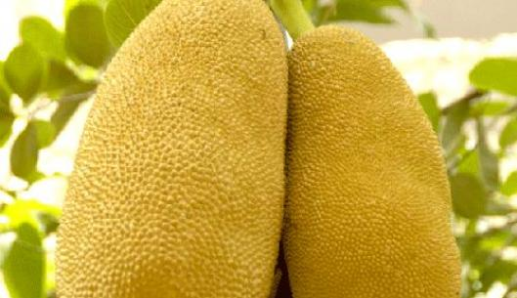
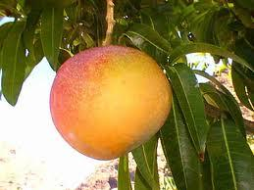
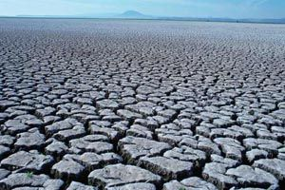
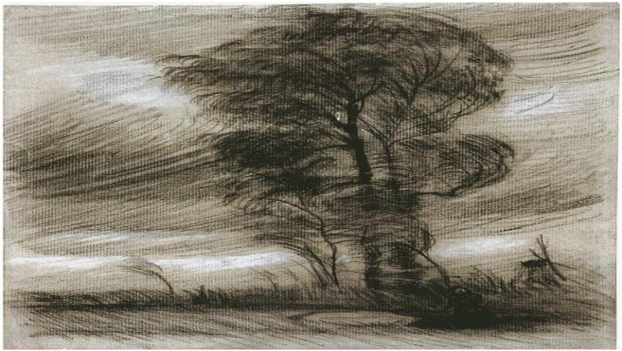
গ্রীষ্ম ঋতু
[বৈশাখ ও জৈষ্ঠ্য মাস]
--প্রচন্ড গরম পড়ে
--আম, কাঁঠাল পাকে
--খাল-বিল,পুকুর প্রভৃতি জলাশয় শুকিয়ে যায়
--কখনো কখনো প্রচন্ড ঝড় হয়

Slide 14
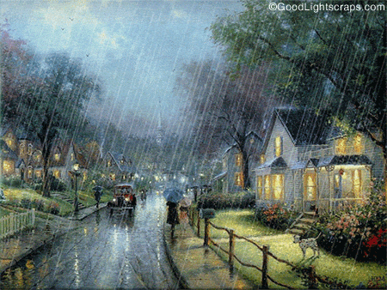
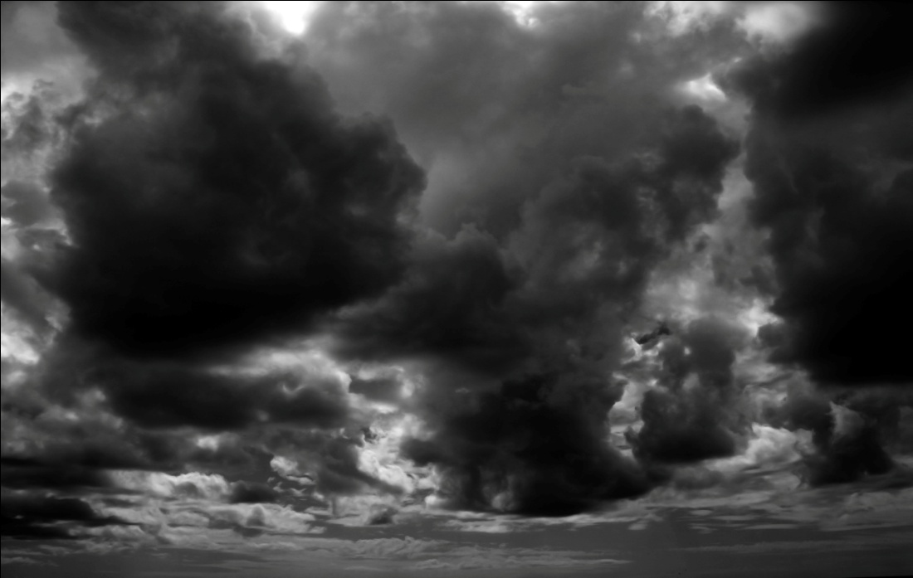
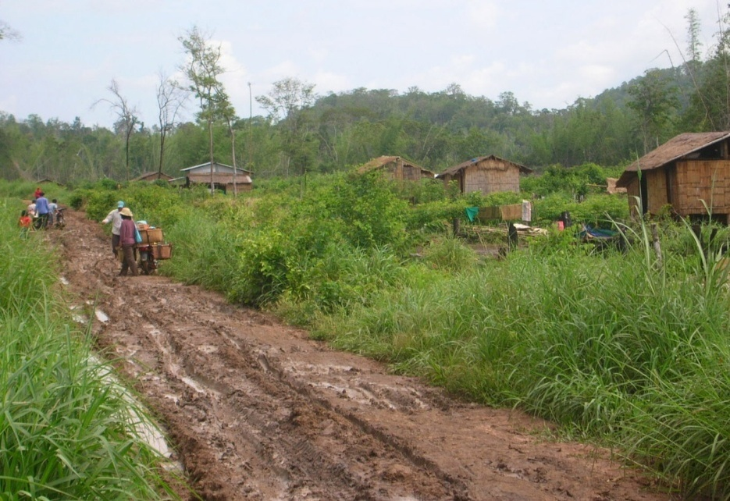
বর্ষা ঋতু

Slide 15
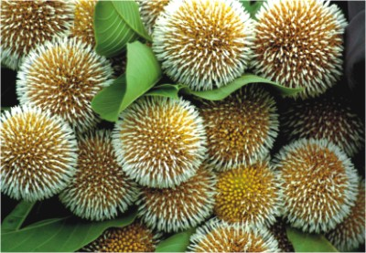
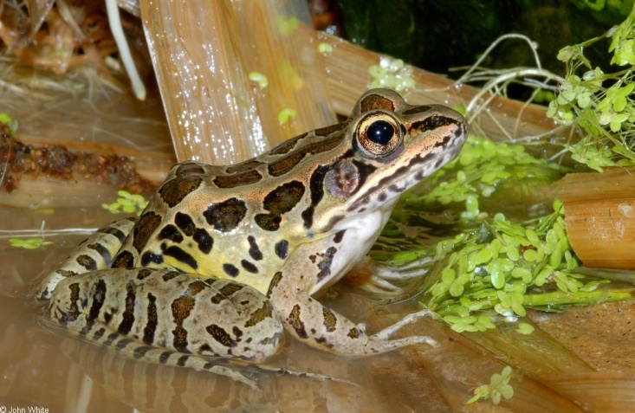
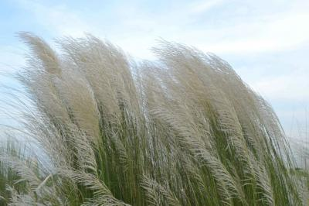
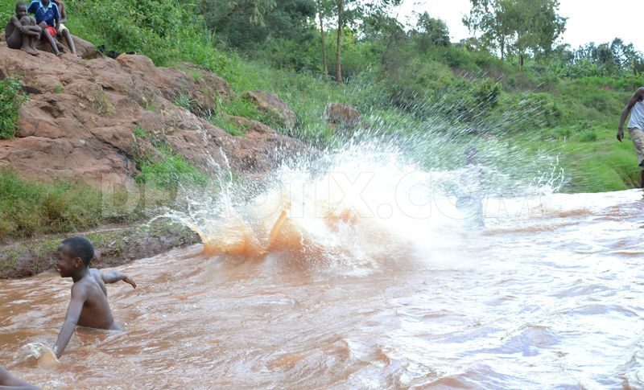
বর্ষা ঋতুঃ—
[আষাঢ় ও শ্রাবন মাস]
-- আকাশে মেঘের আনা গোনা থাকে
-- যখন তখন বৃষ্টি হয়
-- খাল-বিল, নদী-নালা পানিতে ভরে যায়
-- ব্যাঙ ডাকে ঘ্যাঙর ঘ্যাঙ
-- কদম ও কেয়া ফুল ফোটে

Slide 16
যুক্তবর্ণঃ
গ্রীষ্ম– ষ্ম=ষ+ম,-- ভষ্ম
জৈষ্ঠ্য—ষ্ঠ =ষ+ঠ,--শ্রেষ্ঠ
প্রচণ্ড—ণ্ড = ণ+ড,--খন্ড
ষ্ম

Slide 17
দলীয় কাজঃ
দুই দলে ভাগ করে-
১ম দল—গ্রীষ্ম ঋতু সম্পর্কে
২য় দল– বর্ষা ঋতু সম্পর্কে নিজেদের মধ্যে আলাপ আলোচনা করবে।

Slide 18
পাঠ্য বইয়ের সাথে সমন্বয়ঃ
পাঠ্য বইয়ের ৫২ পৃষ্ঠা দেখ

Slide 19
মূল্যায়নঃ
[ক] গ্রীষ্ম ঋতু সম্পর্কে ৩টি বাক্য লিখ।
[খ] বর্ষা ঋতু সম্প্রর্কে ৩টি বাক্য লিখ।

Slide 20
তথ্য পুঞ্জিকাঃ
পাঠ্য পুস্তক ও ইন্টারনেট।

Slide 21
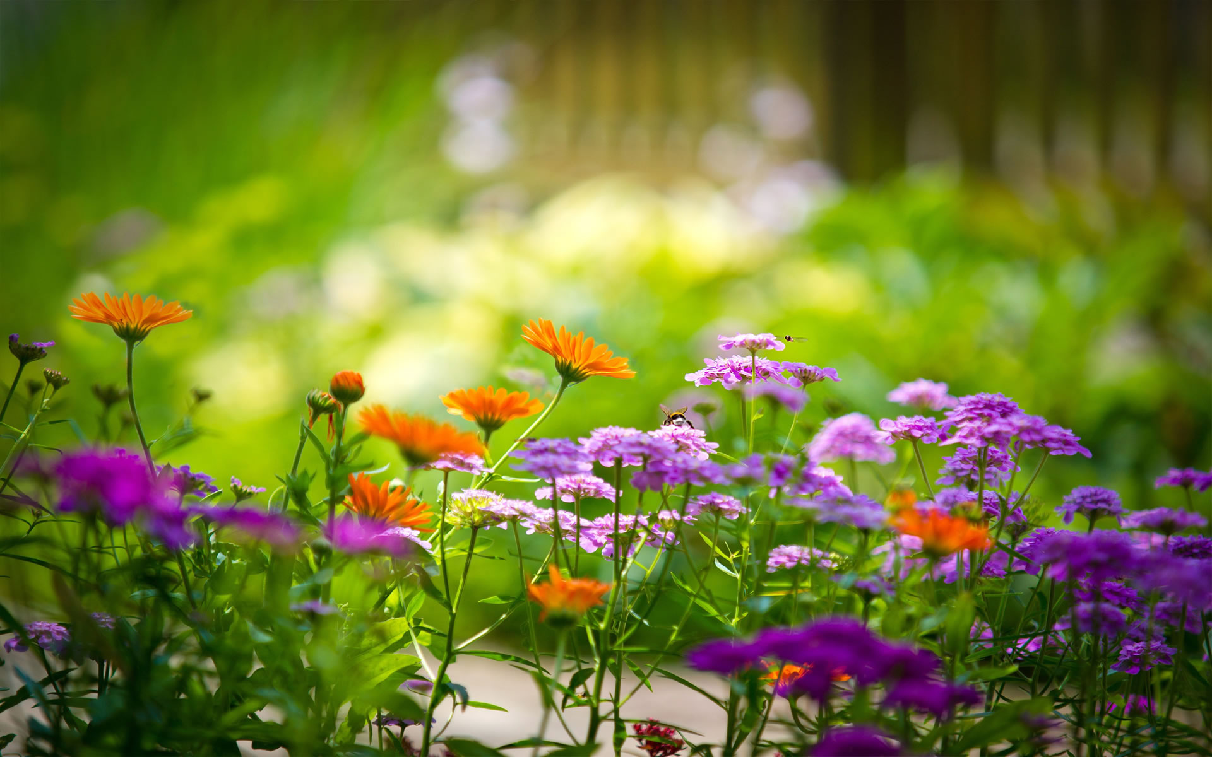
ধন্যবাদ

